Slide 1
ZŠ TUSAROVA
www.skolatusarova.cz

Slide 2
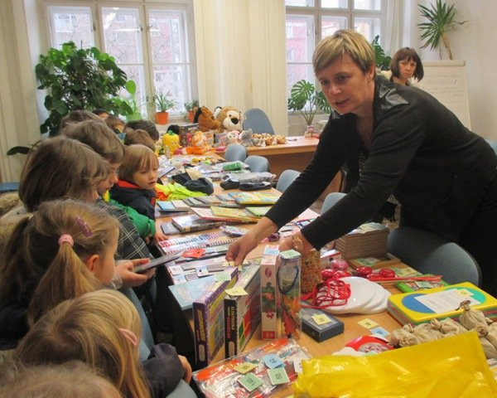
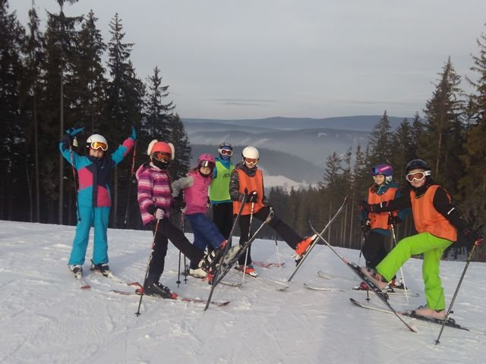
Školní rok 2017/2018
Tusarka v číslech:
Počet žáků ve škole cca 480
Počet tříd - 22 + přípravná třída
8 oddělení školní družiny
1. ročník – 3 třídy po 22 dětech
40 pedagogických pracovníků

Slide 3
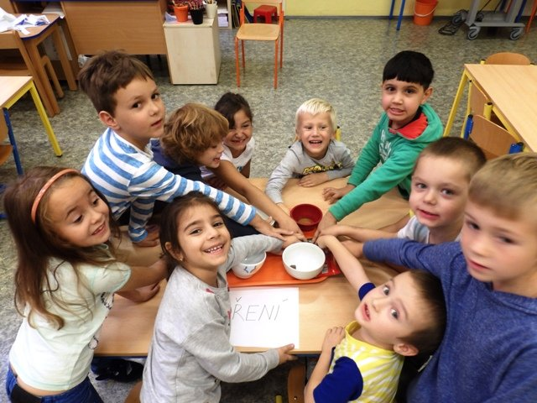
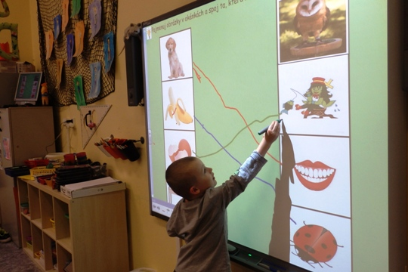
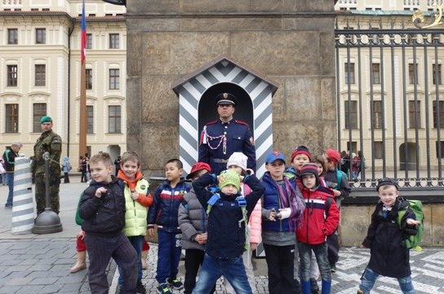
Přípravná třída
Na ZŠ Tusarova od září 2010
Výuka s prvky Montessori pedagogiky
Koutek angličtiny
Využití ICT ve výuce
Od září 2017 určeno pouze pro děti s odkladem školní docházky

Slide 4
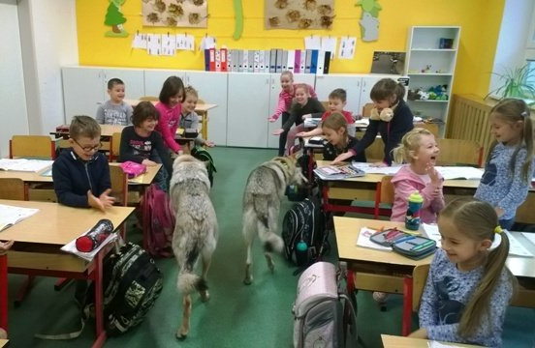
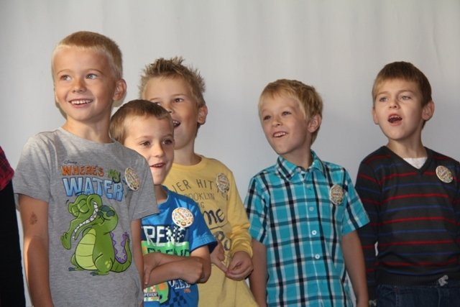
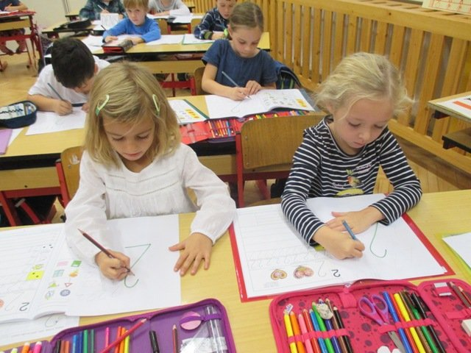
1. ročník
1. ročník – 3 třídy po 20 dětech
Výuka čtení tzv. genetickou metodou
Výuka psaní „vázaným“ písmem
Anglický jazyk 1 hodinu týdně

Slide 5
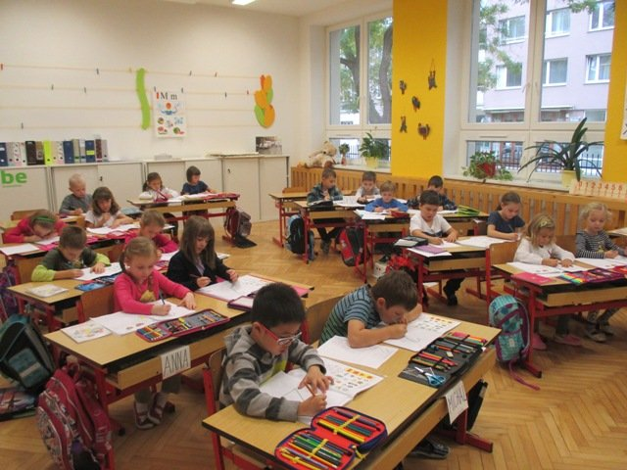
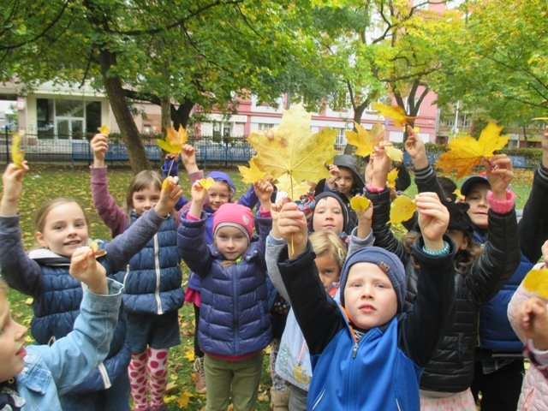
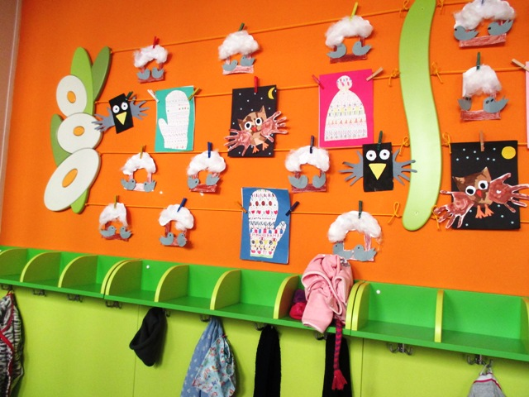
Domeček
Samostatná budova v parku proti škole
Určeno pro dvě první třídy
Klidné a útulné prostředí
Možnost učení venku

Slide 6
Školní družina
8 oddělení, 8 vychovatelek
Provoz ranní družiny 6.30 – 7.40 hodin
Provoz odpolední družiny 11.40 – 17.30 hodin
Celodružinové hry a soutěže
Vycházky, exkurze, pobyt v solné jeskyni, návštěva městské knihovny
Zájmové kroužky: Výtvarníčci, Dramaťáček, Příroda kolem nás, Sporťáček, Míčové hry, Tvořínek

Slide 7
Zájmová činnost
Realizace kroužků ve spolupráci s agenturou Rytmik
Boulderové lezení – BoulderBar Praha
Taneční kroužek - Taneční škola Ivy Langerové
Gymnastika pro děti
Angličtina s rodilým mluvčím
Spolupráce s DDM Praha 7 – badminton, florbal
Spolupráce s PS Omega – klubovní činnost, výpravy, tábory

Slide 8
Školní projekty
TUKAN – TUsarka KApku Netradičně
Edison – projekt s mezinárodní účastí
Pébéčko – ve spolupráci s MČ Praha 7
Klíček pro předškoláky (21. únor, 7. březen)
Zájezdy do zahraničí (letos Salzburg, Benátky)
Společenské akce pro rodiče a veřejnost
Exkurze, výlety, lyžařský kurz, ozdravné pobyty

Slide 9
Přírodovědná třída od 6. ročníku
Navýšený počet hodin ve vzdělávací oblasti
Člověk a příroda
Rozšířená výuka přírodovědných předmětů
Kvalitní třídní kolektiv
Zajímavé volitelné předměty (práce s laboratorní technikou, naučné stezky, přírodovědné exkurze)

Slide 10
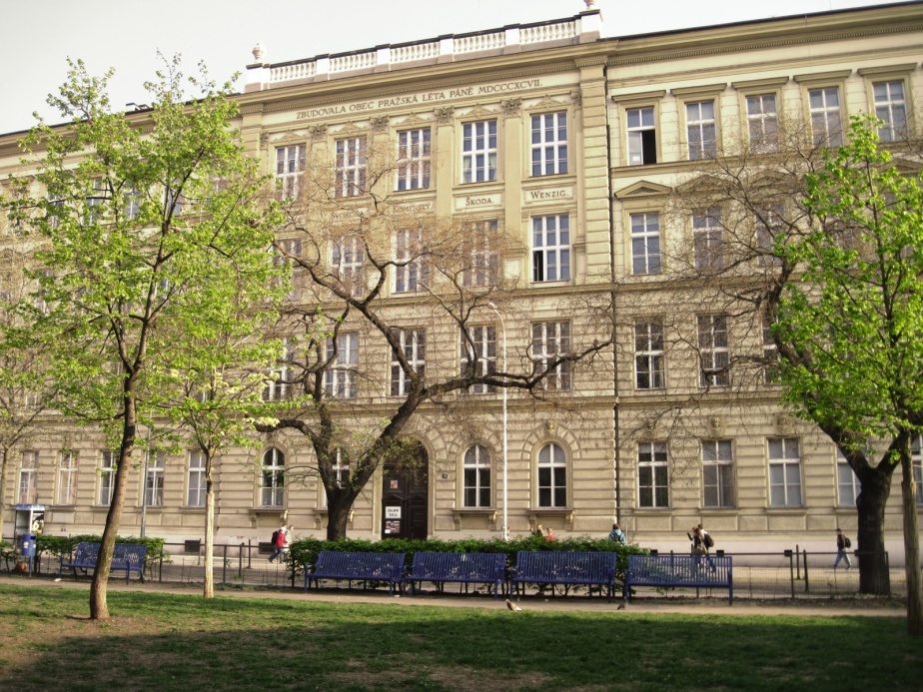
Dny otevřených dveří 27. února 2018 a 22. března 2018, vždy od 8 do 16 hodin
prohlídka školy v doprovodu člena vedení v každou celou hodinu
večerní prohlídka s ředitelkou školy v 18 hodin
ukázkové hodiny v 1. třídách a v přípravné třídě
Můžete však přijít kdykoli po domluvě,
rádi si na Vás a na Vaše děti uděláme čas.

